Slide 1

HIGIENE POSTURAL
Ft. Valeria Gómez miranda
UNIVERSIDAD SANTIAGO DE CALI

Slide 2
POSTURA
Se define como la posición relativa que adoptan las diferentes partes del cuerpo. La postura correcta es aquella que permite un estado de equilibrio muscular y esquelético.

Slide 3
DEFINICIÓN
Es el conjunto de normas, cuyo objetivo es mantener la correcta posición del cuerpo, en quietud o movimiento y así evitar posibles lesiones aprendiendo a proteger principalmente la columna vertebral, al realizar las actividades diarias, evitando que se presenten dolores y disminuyendo el riesgo de lesiones.

Slide 4
Columna vertebral
Columna cervical
La conforman 7 vertebras
Es la zona con mayor movilidad de la columna vertebral.
Columna dorsal
La conforman 12 vertebras que se articulan con las costillas.
Presenta movilidad reducida
Columna lumbar
La conforman 5 vertebras
Es la que mas peso debe soportar de la columna.

Slide 5
Sacro
Esta constituida por 5 vertebras soldadas, sin movimiento entre ellas.
Coxis
Es la unión de 4 a 5 vertebras soldadas
Es la parte final y mas pequeña

Slide 6
ENFERMEDADES FRECUENTES
Contractura muscular
Es la falta de elasticidad de un musculo, el cual ha sido sometido a un esfuerzo determinado durante un periodo de tiempo o con un gesto brusco, perdiendo sus propiedades elásticas y de recuperación.
Desgarro o rotura parcial de un musculo
Suele ser la consecuencia de la falta de tratamiento frente a una contractura mantenida a la que se somete a un nuevo esfuerzo brusco, provocando la ruptura de algunas fibras.

Slide 7
Lumbago
Es un dolor a nivel de la parte baja de la columna, debido a una contractura mantenida y fuerte de la región lumbar, su dolor es localizado en la región del cinturón, de un lado a otro de la cintura.
Ciática
Dolor producido por el nervio ciático debido a una inflamación del mismo, desde la salida de su raíz a nivel lumbar, hasta su final a nivel de la pierna o en ocasiones hasta la punta del pie.

Slide 8
Hernia
Tiene varias causas de las que se destacan: traumatismo directo o indirecto en la zona de la columna vertebral, o por un exceso de carga a nivel lumbar.
Escoliosis
Es la desviación de la columna vertebral, sus causas pueden estar relacionadas con crecimiento, de nacimiento, desgaste o traumatismo.

Slide 9
Postura acostado
Evitar la postura de dormir boca abajo. Es preferible boca arriba o lateral.
Postura boca arriba: es conveniente mantener una pequeña flexión de rodillas de una almohada fina debajo de estas
Postura lateral: es recomendable ubicar una almohada entre ambas piernas

Slide 10
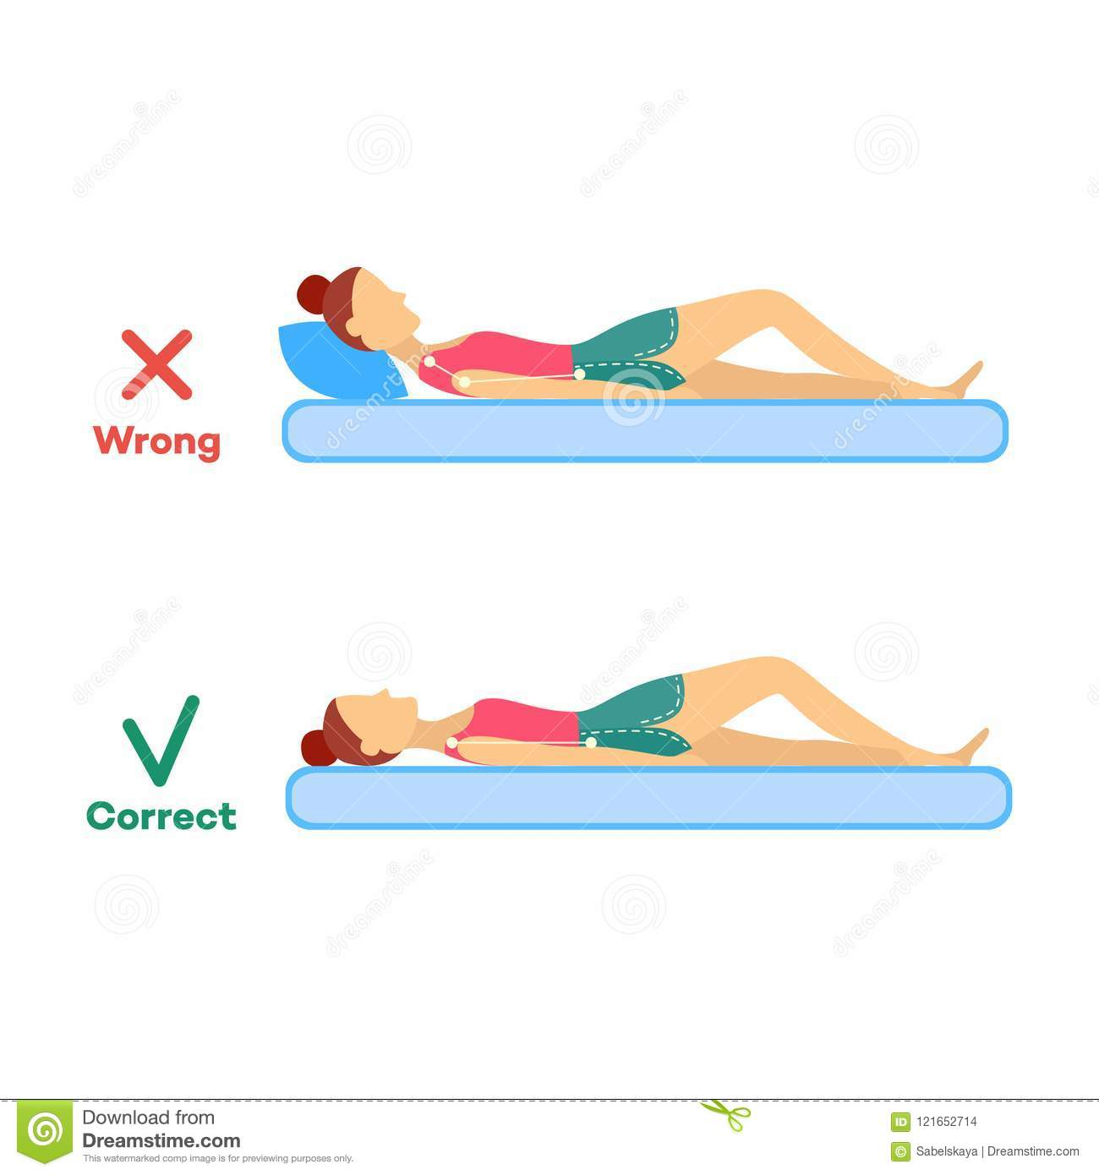
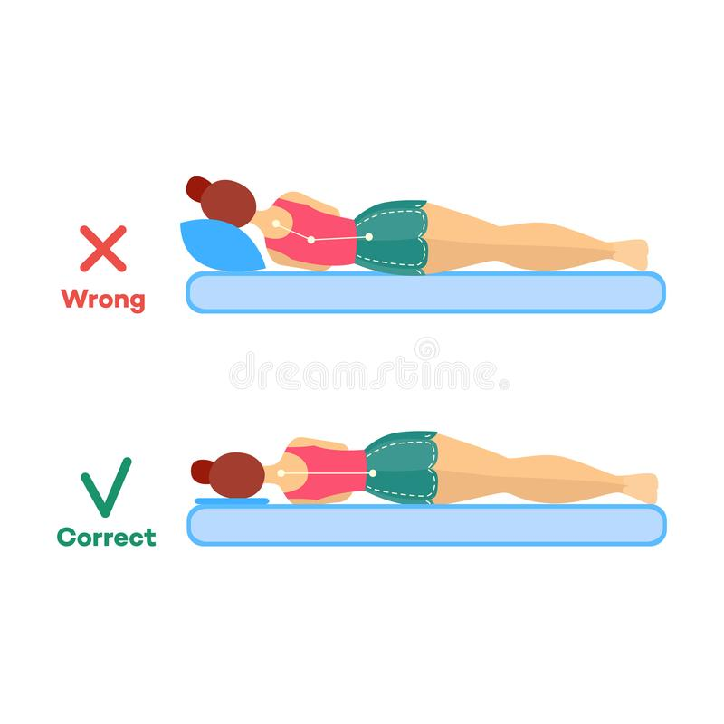
Boca arriba
Lateral

Slide 11
AL LEVANTARSE DE LA CAMA
Si se despierta boca arriba, primero se debe pasar a una posición lateral, y desde esa posición, se sacan las piernas por fuera de la cama y se levanta con ayuda de los dos brazos apoyados en el colchón.
Evitar levantarse desde la posición boca arriba, ya que esto puede producir a largo plazo molestias a nivel lumbar.

Slide 12
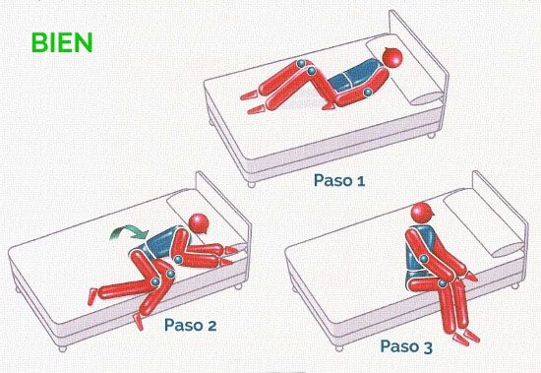
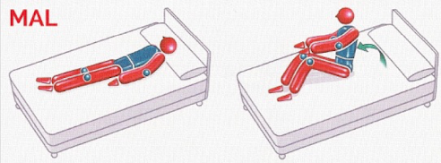

Slide 13
Postura sentado
Altura
Apoyar completamente los pies en el suelo
Las piernas deben tener una angulación, al menos de 110º con la cadera y de 80º a 90º con la rodilla
Respaldo
Protección de zona lumbar ajustable
Respetar las curvaturas fisiológicas
Cambiar de posición cada 45 minutos
Evitar los giros de tronco

Slide 14
En el ordenador
La mirada debe estar al frente alineada con la mitad hacia abajo del ordenador
La mesa debe estar a una altura de forma que el brazo y antebrazo formen un ángulo de 90º con los hombros relajados.

Slide 15
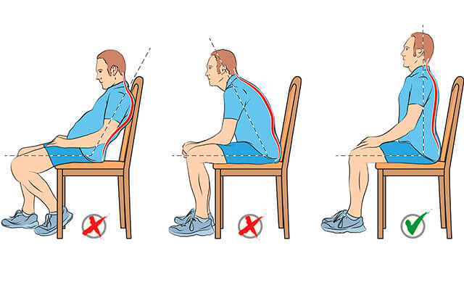
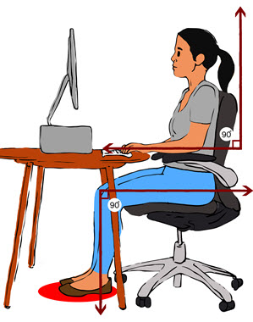

Slide 16
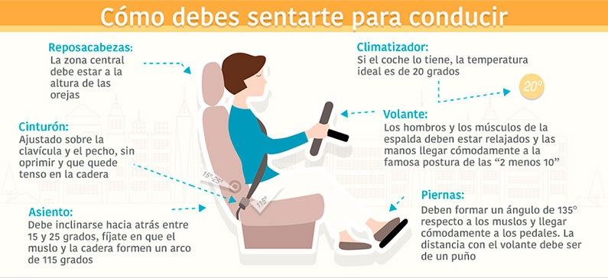

Slide 17
Postura de pie
Mantener la mirada al frente
Mantener los hombros relajados
Mantener el cuerpo alineado
Alternar la flexión de las rodillas cuando se va estar de pie por un tiempo prologando

Slide 18
EVITAR
Mantener la mirada hacia el suelo ya que disminuye la curvatura cervical.
Dejar que el abdomen se vaya hacia adelante, por falta de tono muscular a nivel de la musculatura abdominal.
Mantener el cuerpo alineado
Postura con los hombros caídos y echados hacia adelante, así como lo contrario hombros excesivamente elevados y echados hacia atrás

Slide 19
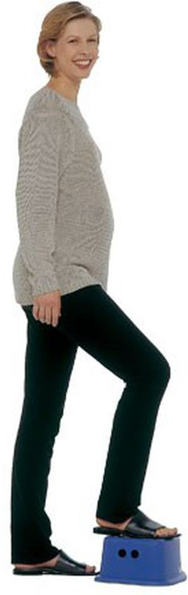
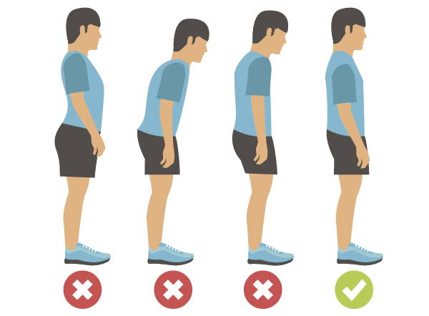

Slide 20
Al levantarse de la silla
Apoyarse en los reposabrazos
La espalda debe estar recta en todo el proceso.
Si la silla carece de reposabrazos apoyar las manos sobre los muslos.

Slide 21


Slide 22
AL SENTARSE EN LA SILLA
No dejarse caer sobre la silla
Sentarse lo mas atrás posible y apoyando la columna al respaldo.
Apoyar las manos en los reposabrazos o muslos

Slide 23
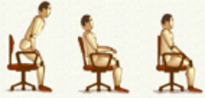

Slide 24
Coger peso del suelo
Tener claro la dirección a la cual se va llevar el objeto. Para evitar realizar torciones.
Una vez se tenga el objeto en las manos, en cuanto se levante del suelo, pegarlo al cuerpo y luego se levanta extendiendo las piernas.
Al coger el peso flexionar las piernas con la espalda lo mas recta posible, hasta que los brazos puedan abrazar el bulto.

Slide 25
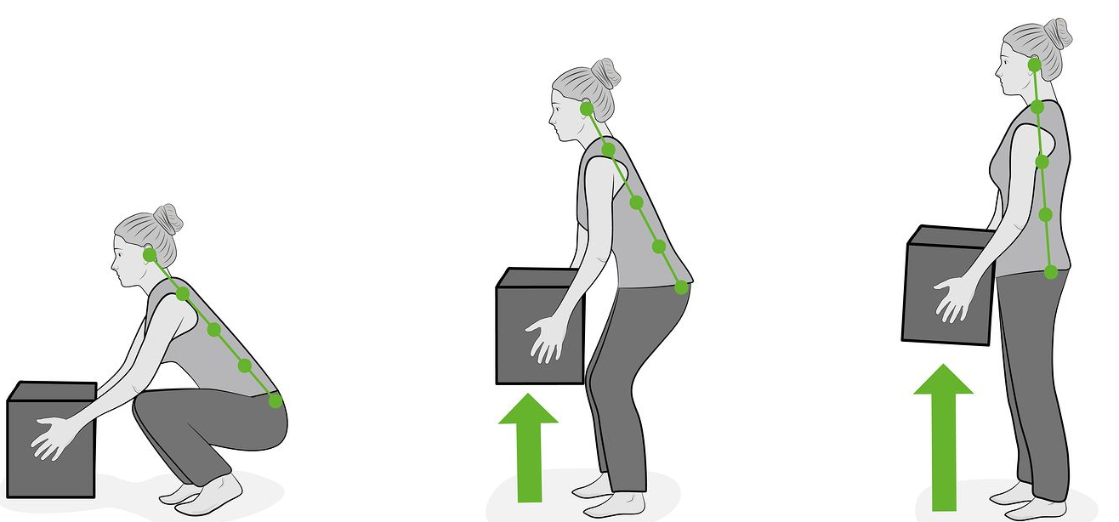

Slide 26
Coger peso desde altura
Se debe subir a un taburete estable para que el objeto quede a la altura del pecho o lo mas cerca.
Se debe evitar coger el objeto de puntillas con los brazos estirados completamente
Una vez colocados a la altura se pega el objeto al pecho y con cuidado se baja del taburete.

Slide 27
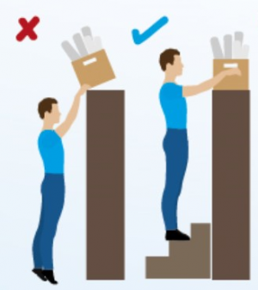

Slide 28
Cargar bolsas
Hay que intentar repartir el peso entre los brazos.
En el caso de llevar bolso o cartera pesados, estos deberán ir con una cinta cruzada sobre el pecho para repartir el peso entre los dos lados del cuerpo.

Slide 29
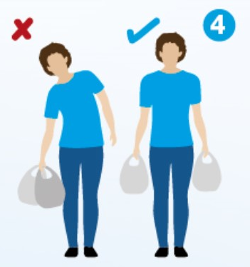

Slide 30
AL LAVARSE DIENTES
Adelantar la pierna contraria al bajo de ejecución.
El peso debe caer sobre la misma pierna del brazo ejecutor y la mano que se apoya en el lavamanos.
Apoyar la mano contraria en el lavamanos.
Para incorporarse, cargar el peso en la pierna contraria al brazo ejecutor.

Slide 31
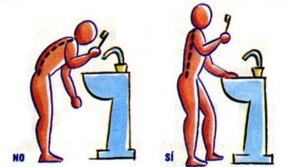

Slide 32
POSTURA AL BARRER
Adelantar la pierna contraria al bajo de ejecución.
El peso debe caer sobre la misma pierna del brazo ejecutor y la mano que se apoya en el lavamanos.
Apoyar la mano contraria en el lavamanos.
Para incorporarse, cargar el peso en la pierna contraria al brazo ejecutor.

Slide 33
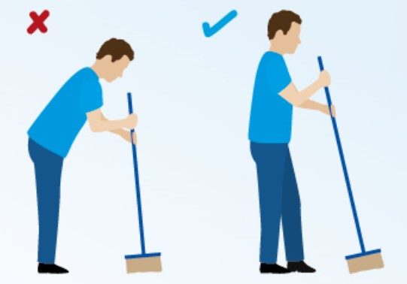

Slide 34
POSTURA AL LIMPIAR VENTANAS
Para limpiar con la derecha se adelanta la pierna ipsilateral.
Limpiar a nivel del pecho-ojos.
Se utiliza la mano de derecha mientras con la izquierda se sujeta al marco de la ventana a la altura del pecho.
Cambiar la mano de limpieza cada cierto tiempo

Slide 35
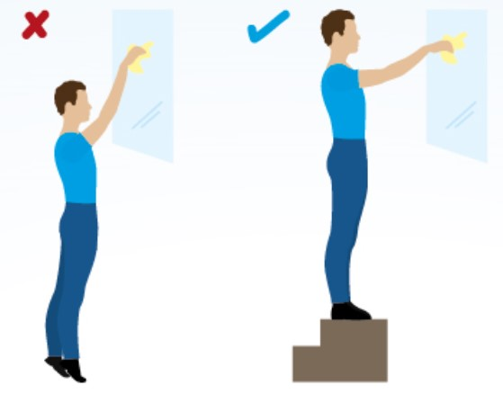

Slide 36
Postura al planchar la ropa
Tabla a la altura del ombligo.
Soporte par subir el pie e ir alternando

Slide 37
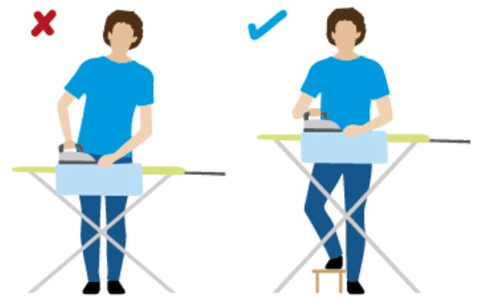

Slide 38
Postura al lavar los platos
Fregadora a la altura del ombligo
Subir un pie a un objeto o reposa pies. Alternar.
Codos en 90º grados al sostener el plato.
Al pasar objetos lateralmente, usar brazos y no la cintura.

Slide 39
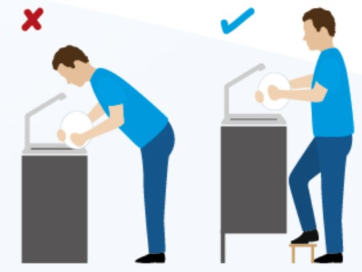

Slide 40
